Slide 1

ПМ11. Разработка, администрирование и защита баз данных
Кировское областное государственное профессиональное образовательное бюджетное учреждение
«Слободской колледж педагогики и социальных отношений»
Выполнила:
Боков Денис Андреевич
Группа 23П-2
Специальность:
09.02.07 Информационные системы и программирование
Форма обучения: очная
Руководитель:: Калинин Арсений Олегович
2026

Slide 2
ЦЕЛЬ И ЗАДАЧИ ПРАКТИКИ
Цель: Разработка системы контроля пропускного режима для объекта КИИ.
Задачи:
Проектирование базы данных в 3 нормальной форме
Разработка 4 клиентских терминалов
Реализация многоуровневой системы доступа
Автоматизация проверки чёрного списка
Формирование отчётов и уведомлени

Slide 3
Анализ предметной области
Выявленные бизнес-процессы:
№ Процесс Участники
1 Регистрация посетителя Посетитель
2 Подача заявки Посетитель
3 Проверка заявки Общий отдел
4 Одобрение/отклонение Общий отдел
5 Разрешение доступа Охрана
6 Фиксация времени Подразделение
7 Формирование отчётов Общий отдел

Slide 4
ЭТАПЫ РАЗРАБОТКИ
1 ЭТАП: Анализ и проектирование
2 ЭТАП: Нормализация БД (3НФ)
3 ЭТАП: Создание таблиц, индексов
4 ЭТАП: Разработка процедур и триггеров
5 ЭТАП: Создание представлений
6 ЭТАП: Разработка терминалов на WPF
7 ЭТАП: Тестирование и отладка

Slide 5
ВЫДЕЛЕННЫЕ СУЩНОСТИ
№ | Сущность | Назначение
1 | Посетители | Данные о посетителях
2 | Сотрудники | Данные о сотрудниках
3 | Посещения | Личные заявки
4 | Групповые заявки | Групповые заявки
5 | Участники групп | Члены групповых заявок
6 | Подразделения | Справочник подразделений
7 | Должности | Справочник должностей
8 | Статусы посещений | Справочник статусов
9 | Типы посещений | Справочник типов
10 | Чёрный список | Запрещённые посетители
11 | Уведомления | Сообщения для посетителей

Slide 6
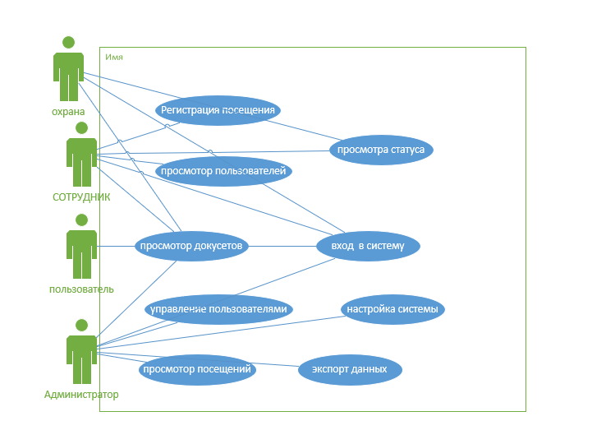
ER-ДИАГРАММА (СУЩНОСТИ И СВЯЗИ)

Slide 7
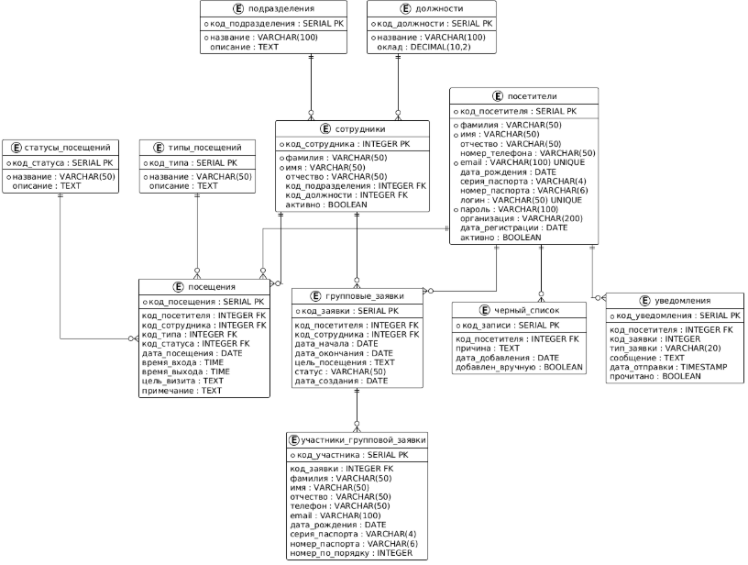
СХЕМА БАЗЫ ДАННЫХ

Slide 8
УРОВНИ ДОСТУПА
Уровень | Роль | Основные функции
1 | Посетитель | Подача заявок, просмотр статуса
2 | Охрана | Разрешение доступа, пропускной режим
3 | Общий отдел | Проверка заявок, отчёты
4 | Подразделение | Фиксация времени, чёрный список
5 | Администратор | Полный доступ, управление

Slide 9
РЕЗУЛЬТАТЫ РАБОТЫ
Достигнутые результаты:
Спроектирована БД в 3НФ (11 таблиц)
Разработано 5 представлений
Создано 8 хранимых процедур
Реализовано 7 триггеров
Разработано 4 клиентских терминала
Реализована система ролей (5 уровней)
Автоматическая проверка чёрного списка
Автоматическое формирование отчётов (в эксель)

Slide 10
ЗАКЛЮЧЕНИЕ
ЧТО Я НАУЧИЛСЯ ЗА ВРЕМЯ ПРАКТИКИ
Система полностью автоматизирует пропускной режим
Обеспечено разграничение прав доступа по ролям
Реализована автоматическая проверка чёрного списка
Создана система отчётности и уведомлений
Обеспечена целостность и безопасность данных
Что сделано:
Спроектирована и реализована база данных в 3НФ
Разработаны 4 терминала для разных категорий пользователей
Реализована система ролей (5 уровней доступа)
Созданы представления, процедуры и триггеры
Настроена автоматическая проверка чёрного списка
Реализовано автоматическое формирование отчётов

